Slide 1
第1章 C程序概述

Slide 2
学习的意义
从本章开始我们正式进入C语言程序设计的学习，也许大家会问：为什么我们要学习C语言呢？
理由1：因为C语言流行.
理由2：因为C语言计算机等级考试要考。
理由3: 因为C语言在各种程序考试中首当其中。
理由4：因为它是必修课，是老师逼的，不学不能拿学分
……
理由n：……
别急！让我想想……
这些理由都只是从表面上来回答，其实要真正来回答这一问题，我们有必要了解程序设计语言的发展历史及其特点，知道C语言是属于那种类型的语言；C语言是如何产生和发展的，C语言的特点有哪些，它应用在哪些方面等，这样我们就可以做到学习目的明确，才能有意识地去学好C语言程序设计。

Slide 3
学习的意义
另外，本章我们将带领大家来实际感受一下C语言程序是一个什么样子，它的结构特点是什么，这是我们进行C语言程序设计必须遵循的规范。
最后，我们应该掌握的是如何来编写和调试一个C语言程序，这是我们每一个C语言程序员所必须具备的基本功。

Slide 4
学习内容
1 程序和程序设计语言
2 C语言简介
3 C程序的组成与结构
4 C语言的字符集与标识符
5 C程序的上机步骤

Slide 5
1.1 程序和程序设计语言
1 程序
程序：按照一定的逻辑组合在一起，可以连续执行的指令的集合。
数据结构+算法=程序
程序设计语言：用于编写程序，实现人与计算机“对话”的语言。
目前，人们使用的程序设计语言有上百种，常用的也有几十种，如BASIC、FORTRAN、PASCAL，以及C语言等。这些语言的表达形式接近于人的自然语言，都是高级程序设计语言（简称“高级语言”）。

Slide 6
1.1 C语言的发展及其特点
教材P2
程序设计是数据被加工的过程
机器语言
汇编语言
高级语言
面向过程
冯.诺依曼结构：
面向对象
运算器
中央处理器CPU
CPU指令系统，由0、1序列构成的指令码组成
如：10000000 加
10010000 减
客观世界可以分类，对象是类的实例
对象是数据和方法的封装
对象间通过发送和接受消息发生联系
面向机器的语言
主机：
控制器
用助记符号描述的指令系统
如 ADD A, B
程序设计关键是定义类，并由类派生对象
计算机
存储器
I/O设备：键盘、显示器等
Notes:
1946年，第一台电子计算机问世，应用领域迅速扩大，软硬件飞速发展，程序设计语言相继问世。
程序设计语言:将自然语言形式化为有格式的语言
1。机器语言：
计算机能够认识的语言
计算机的基础是数字电路
机器语言就是数字电路里的电信号
将在《计算机组成》课程中学习
都是二进制文件
一条机器语言成为一条指令
指令是不可分割的最小功能单元
定义：一种CPU的指令系统，由该CPU可识别的0、1序列构成的指令码组成。
特点：
执行效率高
不直观，不易查错，生产效率低。
2。汇编语言
定义：用助记符号描述的指令系统
特点：
生产效率高，质量好，执行效率较高；
要经汇编程序汇编成目标程序（机器语言）才能执行，依赖硬件。
（面向机器的语言----依CPU不同而异）
3。高级语言
特点：
编程效率高，不必考虑硬件；
执行效率低，要经编译、连接后才能执行。
面向过程的程序设计语言
认为解题过程是数据被加工的过程
程序=数据结构+算法
C语言是面向过程的高级语言
面向对象的程序设计语言
一种结构模拟方法。认为：现实世界由对象组成，对象是数据和方法的封装体；客观世界可以分类，每个对象是类的一个实例。
特点：比面向过程的语言更清晰、易懂，适宜编更大规模程序，是程序设计的主流
程序设计语言基本成分：
。数据成分
。运算成分
。控制成分
。传输成分
程序设计语言定义：用于书写计算机程序的语言。通常指实现高级语言。
语言的基础是一组记号与一组规则。
程序设计语言包括：
语法：记号的组合规则
语义：记号的特定意义
语用：程序与使用者的关系

Slide 7
1.2 C语言简介
教材P3-4
1 C语言的产生和发展
C语言是目前比较流行的高级程序设计语言之一。它不但具有一般高级语言的特点，又可象汇编语言一样，对硬件内存单元的位、字节直接进行操作，其程序运行效率高。
C语言的发展与中小型计算机上的操作系统UNIX密不可分，它是在B语言的基础上发展起来的，其根源可以追溯到ALGOL 60。

Slide 8
1.2 C语言简介
教材P3-4
1960年出现的ALGOL60是一种面向问题的高级语言。
1963年英国的剑桥大学推出了CPL语言。
1967年英国剑桥大学的Martin Richards对CPL语言作了简化，推出了BCPL语言。
1970年，UNIX的开发者—美国贝尔实验室以BCPL语言为基础作进一步简化，设计出很接近硬件的B语言。
1972年，贝尔实验室在B语言的基础上设计出了Ｃ语言。
1975年UNIX第6版公布后C语言突出优点引起普遍注意。
1983年，美国国家标准化协会（ANSI）根据C语言各种版本对C发展和扩充，制定了新的标准，称为ANSI C。

Slide 9
1.2 C语言简介
教材P3-4
随着面向对象编程技术的出现，在进一步扩充和完善了Ｃ语言基础上，又出现了C++。Java，C++等面向对象语言（第四代语言）是C语言的发展。但是，C是C++的基础，C++语言和Ｃ语言在很多方面是兼容的。在掌握了Ｃ语言后，再进一步学习C++，就能以一种熟悉的语法来学习面向对象的语言，可达到事半功倍的目的。

Slide 10
1.2 C语言简介
教材P4-5
简洁紧凑、灵活方便
运算符丰富
数据结构丰富
C是结构式语言
C语法限制不太严格、程序设计自由度大
C语言允许直接访问物理地址，可以直接对硬件进行操作
C语言程序生成代码质量高，程序执行效率高
C语言适用范围大，可移植性好
具有预处理功能
具有递归功能
C语言一共只有37个关键字，9种控制语句，程序书写自由，主要用小写字母表示。它把高级语言的基本结构和语句与低级语言的实用性结合起来。C语言可以象汇编语言一样对位、字节和地址进行操作，而这三者是计算机最基本的工作单元。
C的运算符包含的范围很广泛，共有种34个运算符。C语言把括号、赋值、强制类型转换等都作为运算符处理。从而使C的运算类型极其丰富表达式类型多样化，灵活使用各种运算符可以实现在其它高级语言中难以实现的运算（具体见后面的章节）。
C的数据类型有：整型、实型、字符型、数组类型、指针类型、结构体类型、联合体类型等。能用来实现各种复杂的数据类型的运算。并引入了指针概念，使程序效率更高。另外C语言具有强大的图形功能，支持多种显示器和驱动器。且计算功能、逻辑判断功能强大。
结构式语言的显著特点是代码及数据的分隔化，即程序的各个部分除了必要的信息交流外彼此独立。这种结构化方式可使程序层次清晰，便于使用、维护以及调试。C语言是以函数形式提供给用户的，这些函数可方便的调用，并具有多种循环、条件语句控制程序流向，从而使程序完全结构化。
一般的高级语言语法检查比较严，能够检查出几乎所有的语法错误。而C语言允许程序编写者有较大的自由度。
C语言既具有高级语言的功能，又具有低级语言的许多功能，能够象汇编语言一样对位、字节和地址进行操作,而这三者是计算机最基本的工作单元，可以用来写系统软件。
一般只比汇编程序生成的目标代码效率低10～20%。
C语言有一个突出的优点就是适合于多种操作系统，如DOS、WINDOWS、UNIX。也适用于多种机型，在一种计算机上编写的程序，无须修改或经过很少的修改，就可以在其它类型的计算机上运行。
C语言提供了预处理器，程序可以利用宏指令提高可读性和可移植性。
C语言允许递归调用，在解决递归问题上具有独特优势。

Slide 11
C语言版本
C语言有不同的版本，常用的编译软件有Microsoft Visual C++、Borland C++、Borland C++ Builder、Watcom C++、GNU DJGPP C++、Lccwin32 C、Microsoft C、Turbo C、High C等等。
本课程的内容将基于ANSI C进行展开，主要是针对Visual C++ 6.0，Visual C++ 2010

Slide 12
C语言的应用
C语言的应用非常广，也非常多，在此仅列出其中的一些应用：
C语言可以用来开发许多系统软件和大型应用软件。如UNIX，LINUX等操作系统。
在软件需要对硬件进行操作的场合，用C语言明显优于其它高级语言。例如，各种硬件设备的驱动程序（象显卡驱动程序、打印机驱动程序等）一般都是用C语言编写的。
在图形、图像及动画处理方面，C语言具有绝对优势，特别是游戏软件的开发主要就是使用C语言。
随着计算机网络飞速发展，特别是Internet的出现，计算机通信就显得尤其重要，而通信程序的编制首选就是C语言。
C语言适用于多种操作系统，象WINDOWS、UNIX、LINUX等绝大多数操作系统都支持C语言，其它高级语言未必能得到支持，所以在某个特定操作系统下运行的软件用C语言编制是最佳选择。

Slide 13
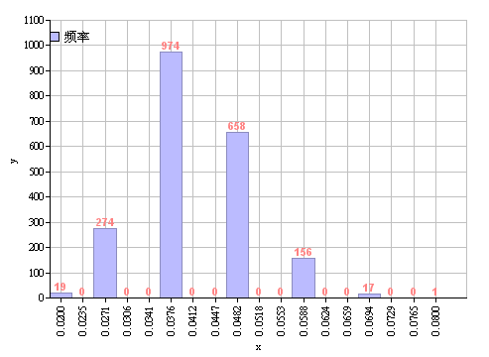
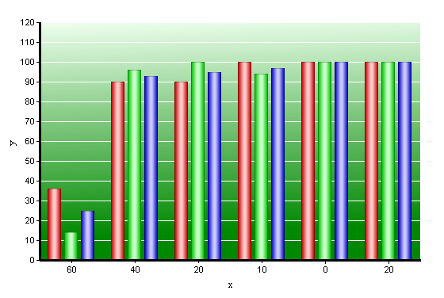
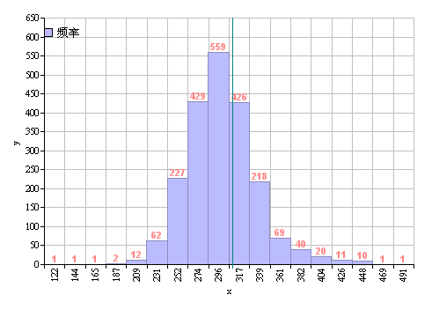
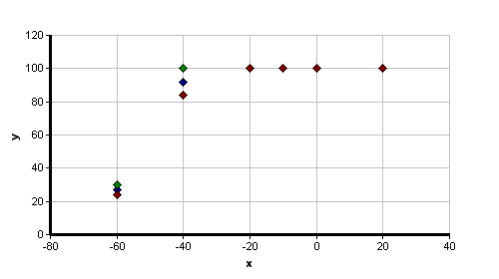
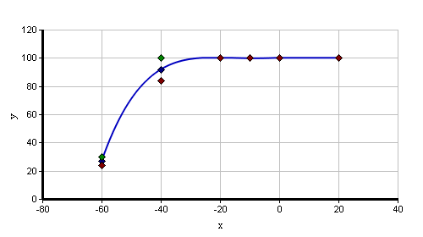

Slide 14
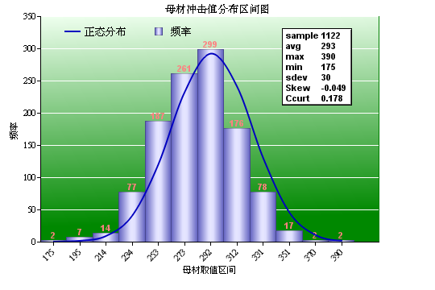
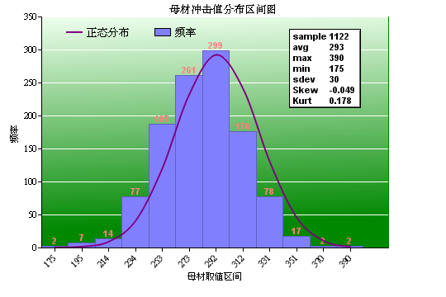
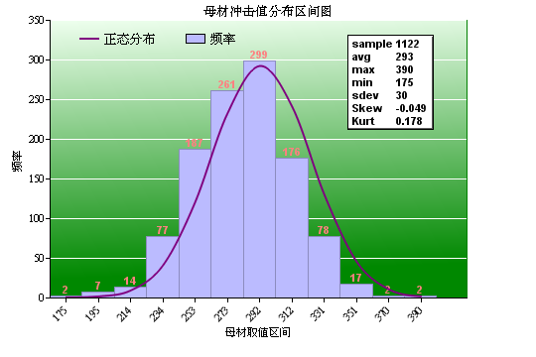
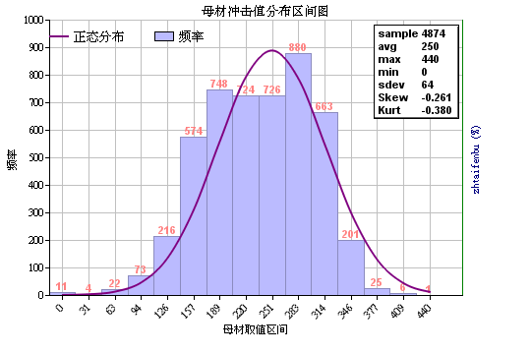

Slide 15
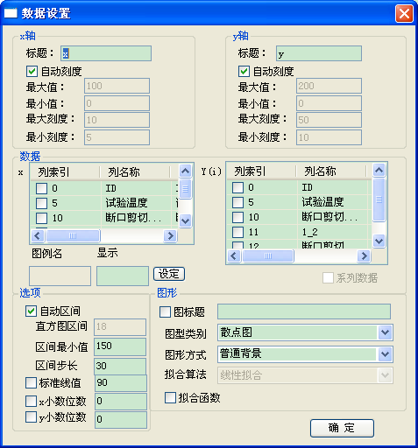

Slide 16
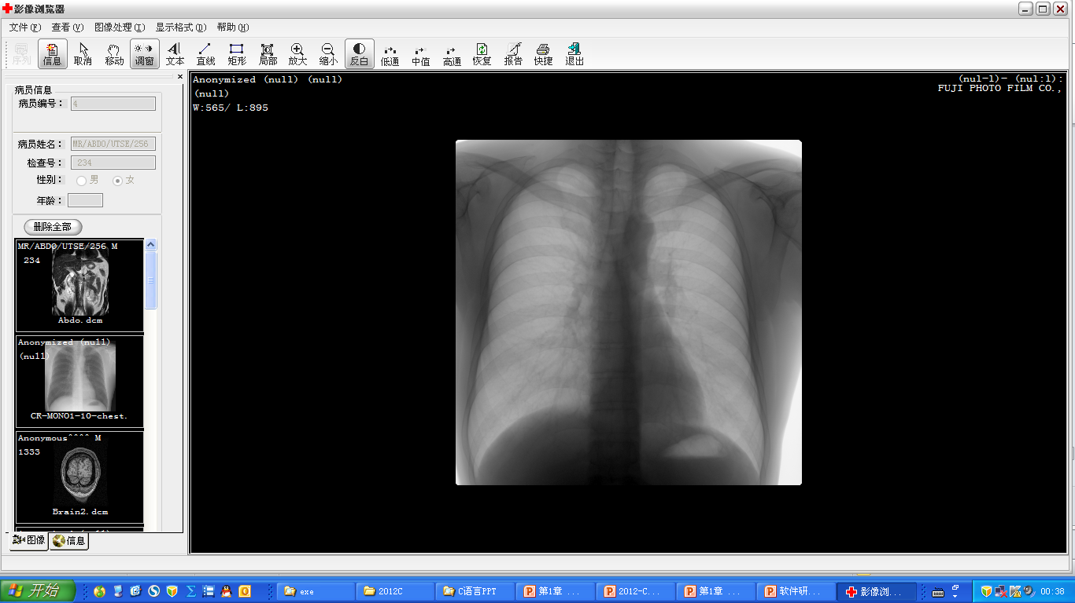

Slide 17
学好C 能做什么?
系统软件: 操作系统;
应用软件: 图像图形处理，数据库，嵌入式控制，参数采集，统计分析;
适用平台:Windows，Linux，Unix，…
适用专业：计算机、通信、控制、自动化、材料、生物工程、应用数学、信息与计算科学，信息管理…. …..
----“学好数理化，走遍天下！”
----“学好C语言，走遍天下！”

Slide 18
1.2例：一个C语言程序
例1-1求阶乘问题。输入一个正整数n，输出n!。
#include <stdio.h> /* 编译预处理命令 */
int main(void) /* 主函数 */
{
int n; /* 变量定义 */
int factorial(int n); /* 函数声明 */
scanf("%d", &n); /* 输入一个整数 */
printf(“%d\n”, factorial(n)); /* 调用函数计算阶乘 */
return 0;
}
int factorial(int n) /* 定义计算 n! 的函数 */
{
int i, fact = 1;
for(i = 1; i <= n; i++) /* 循环 */
fact = fact * i;
return fact;
}
输入 4
输出 24
C程序由函数组成
有且只有一个主函数main
Notes:
当前，我们看到的就是一个C语言的程序，初次接触，不是很容易明白这个英文单词是干什么的，在这里我们只要求大家了解一下程序的样子就可以了。
本程序执行时，将输入4输出24。
整个程序可以看成是,输入一个数,让计算机按公式计算,输出结果.这个是不是也是我们平时解题的步骤.所谓程序可能看成是人们为解决某种问题用计算机可以识别的代码编排的一系列加工步骤。

Slide 19
如：把大象放冰箱
如：输入一个数并输出
#include <stdio.h>/* 编译预处理命令 */
int main(void) /* 主函数 */
{
int n; /* 变量定义 */
scanf(“%d”, &n); /* 输入一个整数 */
printf(“%d\n”,n); /* 输出一个整数 */
return 0;
}
开始
定义变量
打开冰箱
输入一个整数
大象放进冰箱
输出一个整数
关上冰箱
结束
Notes:
如我们在小品中看到的,把大象装冰箱总共分几步.
这里我们描述的就是要解决问题的操作步骤.下面就是要用计算机能识别的语言.这里我们以

Slide 20
程序与程序设计语言
程序
人们为解决某种问题用计算机可以识别的代码编排的一系列加工步骤。
程序的执行过程实际上是对程序所表达的数据进行处理的过程。
程序设计语言(回顾微型计算机的基本结构）
提供了一种表达数据与处理数据的功能
要求程序员按照语言的规范编程
Notes:
由上面我们可以得到程序的概念.那么程序中要处理的数据如何来表示,操作步骤如何来表示就是程序设计语言的作用了.

Slide 21

自然语言 | C语言
信息交流（地位平等）（有思维、推理能力） | 人—机对话（命令方式）（无思维、推理能力，具有计算与逻辑判断能力）
语法规则、句法规则灵活（可省略、颠倒） | 语法规则、句法规则固定（一般不可省略、颠倒，必须按部就班）
表达方式多样 | 算法多样
如：“给孩子盖杯子”
“晒太阳去，走！”，“走，晒太阳去！”
Notes:
回顾了计算机的结构我们知道,计算机的硬件能识别的是01代码,而这样的代码我们识别起来很困难,所以在出现我一种我们识别不是很困难,而且能翻译成计算机的01代码的语言.
虽然都是语言,但交流的对象是不一样的.所以有很多不同点,这些不同点是我们在进行程序设计时候,需要注意的.
程序设计语言的第二点,是要求程序员遵守一定的语法规定.

Slide 22
1.3 C程序的组成与结构
#include <stdio.h>
void main( )
{
printf ("This is a C program.\n");
}
#include <stdio.h> int main( ) { int a,b,sum; a=123; b=456; sum=a+b; printf(″sum is %d＼n″,sum); return 0; }

Slide 23
1.3 C程序的组成与结构
C程序是由函数构成的。一个C源程序有且仅有一个main函数，但可以包含若干个其它函数。
一个函数由两部分组成：
①函数的首部，包括函数返回值类型、函数名、形式参数名和参数类型。
②函数体。即函数首部下面的大括号{ … }内的部分。如果一个函数内有多个大括号，则最外层的一对{}为函数体的范围。函数体一般包括：声明部分和执行部分。
一个C程序总是从main函数开始执行的，而不论main函数在整个程序中的位置如何。

Slide 24
1.3 C程序的组成与结构
C函数的组成部分：
函数的首部：即函数的第一行
包括：函数名、函数类型、函数属性、函数参数（形参）名、参数类型
函数体：即函数首部下面的{ … }内的部分
声明部分：定义函数所用到的变量，以及对所调用函数进行声明等
执行部分：由若干语句组成，完成函数功能

Slide 25
函数结构
函数类型
函数名
形参类型
形参名
函数首部
int max ( int x, int y )
{
int z ;
if ( x >y ) z = x ;
else z = y ;
return( z );
}
声明部分
函数体
执行部分

Slide 26
如：输入一个数并输出
#include <stdio.h>/* 编译预处理命令 */
int main(void) /* 主函数 */
{
int n; /* 变量定义 */
scanf(“%d”, &n); /* 输入一个整数 */
printf(“%d\n”,n); /* 输出一个整数 */
return 0;
}
开始
定义变量
打开冰箱
输入一个整数
大象放进冰箱
输出一个整数
关上冰箱
结束
Notes:
如我们在小品中看到的,把大象装冰箱总共分几步.
这里我们描述的就是要解决问题的操作步骤.下面就是要用计算机能识别的语言.这里我们以

Slide 27
简单的C语言程序介绍
说明： 本程序的作用是输出一行信息:
This is a C program.
#include <stdio.h>
void main(void)
{
printf (“This is a C program.\n”);
}
/*文件包含*/
/*主函数 */
/*函数体开始*/
/*输出语句*/
/*函数体结束*/
说明： main-主函数名， int-函数类型
每个C程序必须有一个主函数main
{ }是函数开始和结束的标志,不可省
每个C语句以分号结束
使用标准库函数时应在程序开头一行写：
#include <stdio.h>

Slide 28
#include <stdio.h> void main( ) /*求两数之和*/ { int a,b,sum; /*声明，定义变量为整型*/ /*以下3行为C语句 */ a=123; b=456; sum=a+b; printf(″sum is %d＼n″,sum); }
简单的C语言程序介绍
说明： 输出一行信息:sum is 579
说明： /*……*/表示注释。注释只是给人看的,对编译和运行不起作用。所以可以用汉字或英文字符表示，可以出现在一行中的最右侧，也可以单独成为一行。

Slide 29
例1.3 求3个数中较大者。 #include <stdio.h> void main( ) /* 主函数*/ { int max(int x,int y); / 对被调用函数max的声明 */ int a, b, c; /*定义变量a、b、c */ scanf(″％d,％d″,&a,&b); /*输入变量a和b的值*/ c=max(a,b); /*调用max函数,将得到的值赋给c */ printf(″max=％d\\n″,c); /*输出c的值*/ }
程序运行情况如下：
8,5 ↙(输入8和5赋给a和b)
max=8 (输出c的值)
简单的C语言程序介绍
max(int x, int y);
max(a,b);
int max(int x, int y)
{
int z;
if (x>y) z=x;
else z=y;
return (z);
}
说明：本程序包括main和被调用函数max两个函数。max函数的作用是将x和y中较大者的值赋给变量z。return语句将z的值返回给主调函数main。

Slide 30
1.5 C程序的上机步骤
用高级语言或汇编语言编写的程序称为源程序。C程序源程序的扩展名为“.c”。因为计算机只能识别和执行由0和1组成的二进制指令，所以源程序不能直接在计算机上执行，需要用“编译程序”将源程序翻译为二进制形式的“目标程序”。目标程序的扩展名为“.obj”。目标代码尽管已经是机器指令，但是还不能运行，因为目标程序还没有解决函数调用问题，需要将各个目标程序与库函数连接，才能形成完整的可在操作系统下独立执行的程序，称为“可执行程序”。可执行程序的扩展名为“.exe”。

Slide 31
1.5 C程序的上机步骤
在编写好一个C程序后到完成运行，一般要经过以下几个步骤：上机，输入与编辑源程序->对源程序进行编译，产生目标代码->连接各个目标代码、库函数，产生可执行程序->运行程序。

Slide 32
C程序操作步骤图解
库函数和其他目标程序
可执行程序(.exe)
源程序(.c)
目标程序(.obj)
编辑
编译
连接
执行
有错
有错
有错
有错

Slide 33
1.5.4 实验程序的调试与测试
程序测试：
尽力找出源程序中存在的错误;
程序调试：
排除源程序中的错误，使程序能顺利的运行并得到预期的效果;
程序错误分为：
语法错误 逻辑错误 运行错误

Slide 34
1.5.5 程序错误
语法错误：程序中存在不符合C语言语法规定的情况
编译系统会检查源程序中是否存在语法错误。
逻辑错误：程序中无语法错误，能运行但结果不正确
有逻辑错误时可通过编译，但运行结果不正确。
产生：(1)由于算法本身的问题造成的
(2)程序编写时的疏漏造成
运行错误：程序中无语法错误和逻辑错误，不能正常运行或结果不正确。
产生：由程序运行时的数据不正确引起
（包括数据本身不合适以及数据类型不匹配）。

Slide 35
1.5 编制C语言程序的基本步骤
程序代码的录入，生成源程序*.c或*.cpp
开 始
编 辑
编 辑
源程序file.c
语法分析查错，翻译生成目标程序*.obj
编 译
编 译
有
有错？
目标程序
file.obj
与其它目标程序或库链接装配,生成可执行程序*.exe
无
链 接
链 接
可执行程序file.exe
库函数和其它目标程序
执 行
运 行
不正确
结果正确？
正确
编写C程序的步骤
结 束
调试C程序的流程

Slide 36
 | 源程序 | 目标程序 | 可执行程序
 | 程序设计语言 | 机器语言 | 机器语言
可执行 | 不可以 | 不可以 | 可以
文件名后缀 | .c或.cpp | . obj | .exe

Slide 37
2
第
章
算法——程序的灵魂

Slide 38
第二章 算法和程序
如：把大象放冰箱
如：输入一个数并输出
#include <stdio.h>/* 编译预处理命令 */
int main(void) /* 主函数 */
{
int n; /* 变量定义 */
scanf(“%d”, &n); /* 输入一个整数 */
printf(“%d\n”,n); /* 输出一个整数 */
return 0;
}
开始
定义变量
打开冰箱
输入一个整数
大象放进冰箱
输出一个整数
关上冰箱
结束
Notes:
如我们在小品中看到的,把大象装冰箱总共分几步.
这里我们描述的就是要解决问题的操作步骤.下面就是要用计算机能识别的语言.这里我们以

Slide 39
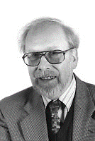

算法+数据结构=程序
数据结构
对数据的描述。在程序中要指定用到哪些数据，以及这些数据的类型和数据的组织形式。
算法
对操作的描述。即要求计算机进行操作的步骤
沃思

Slide 40
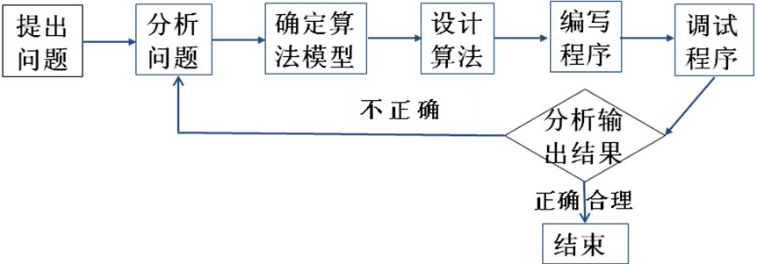
2.1 程序设计过程
需求分析
算法设计
程序编写
程序调试
第二章（先自学）

Slide 41
算 法 (Algorithm) 定 义
算 法 (Algorithm) 定 义
解决某一特定问题的具体步骤的描述，是指令的有限、有序序列。

Slide 42
算 法 的 特 性
有穷性——一个算法必须在执行有限步骤之后结束
确定性——算法的每一步必须是确切定义的，不能产生二义性
可行性——算法是能行的
输 入——一个算法有零个或多个输入
输 出——一个算法有一个或多个输出

Slide 43
算 法 描 述 工 具
1、自然语言描述：容易，但有时罗嗦、有二义性
2、图示（流程图、N-S图等）：直观清晰，但不宜实现
3、算法语言（伪代码）：严谨、简洁，易程序实现
4、高级程序设计语言：可以直接运行，但太严格

Slide 44
程序流程图(PFD)符号
起止框
判断框
处理框
输入/输出框
注释框
流向线
控制流
连接点

Slide 45
基本程序流程图（PFD）
程序流程图中带有箭头的线段表示是
A、图元关系 B、数据流
C、控制流 D、调用关系
C

Slide 46
传统的程序流程图例图
开始
输出a,b,c中三者最大值。
输入a,b,c
真
假
a>b?
真
假
真
假
a>c?
b>c?
输出a
输出c
输出b
输出c
结束

Slide 47
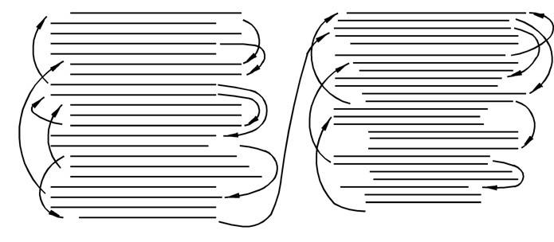
传统流程图的弊端
传统的流程图用流程线指出各框的执行顺序，对流程线的使用没有严格限制。因此，使用者可以不受限制地使流程随意地转来转去，使流程图变得毫无规律，阅读时要花很大精力去追踪流程，使人难以理解算法的逻辑。

Slide 48
三种基本结构
真
P
假
A
P
假
A
B
真
B
A
顺序结构
选择结构
循环结构

Slide 49
三种基本结构的特点
1
只有一个入口
2
只有一个出口
3
结构内的每一部分都有机会被执行到
4
结构内不存在“死循环”

Slide 50
2． N-S图（方盒图）

Slide 51
用伪代码表示算法
伪代码是用介于自然语言和计算机语言之间的文字和符号来描述算法。它如同一篇文章一样，自上而下地写下来。每一行(或几行)表示一个基本操作。它不用图形符号，因此书写方便，格式紧凑，修改方便，容易看懂，也便于向计算机语言算法(即程序)过渡。

Slide 52
算法的流程图表示举例
begin (算法开始)
1=>p
2=>I
while i≤5
{ p*i=>p
i+1=>I
}
print p
end (算法结束)
【例2.16】求5!，用伪代码表示。
算法步骤
P: 表示被乘数
i: 表示乘数
S1: 1=>p
S2: 2=>i
S3: p*i=>p
S4: i+1=>i
S5: 如果i≤5，则返回S3；否则结束
伪代码

Slide 53
算法的流程图表示举例
begin (算法开始)
1=>sign
1=>sum
2=>deno
while deno≤100
{ (-1)*sign=>sign
sign*(1/deno)=>term
sum+term=>sum
deno+1=>deno
}
print sum
end (算法结束)
【例2.17】求 $1−\frac{1}{2}+\frac{1}{3}−\frac{1}{4}+⋯+\frac{1}{99}−\frac{1}{100}$，用伪代码表示。
算法步骤
sign：表示当前项的数值符号
term：表示当前项的值
sum：表示当前项的累加和
deno：表示当前项的分母
S1: sign=1
S2: sum=1
S3: deno=2
S4: sign=(-1)* sign
S5: term=sign*(1/deno)
S6: sum=sum+term
S7: deno=deno+1
S8: 若deno≤100返回S4；否则算法结束
伪代码

Slide 54
用计算机语言表示算法
【例2.18】将例2.16表示的算法（求5!）用C语言表示。
#include <stdio.h>
int main()
{
int i,p;
p=1;
i=2;
while(i<=5)
{
p=p*i;
i=i+1;
}
printf(″%d\n″,p);
return 0;
}
算法步骤
P: 表示被乘数
i: 表示乘数
S1: 1=>p
S2: 2=>i
S3: p*i=>p
S4: i+1=>i
S5: 如果i≤5，则返回S3；否则结束

Slide 55
结构化程序设计方法
自顶向下
模块化设计
1
3
逐步细化
结构化编码
2
4

Slide 56
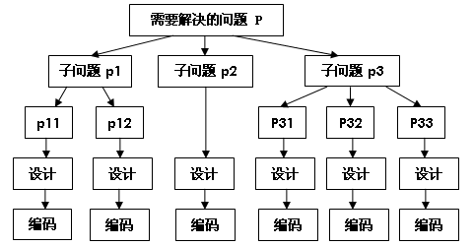
结构化程序设计的基本思路

